Slide 1
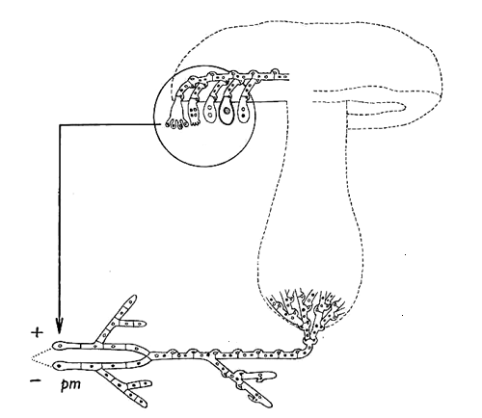
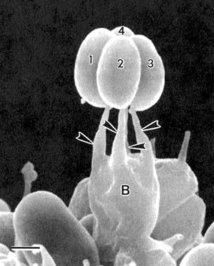
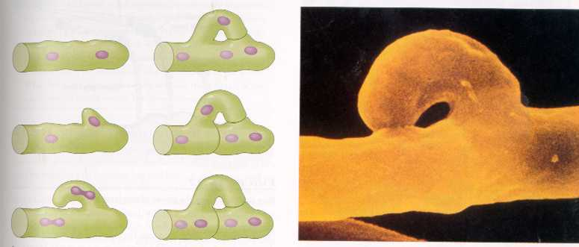
ODDĚLENÍ: Basidiomycota
TŘ.: Dacrymycetes
TŘ.: Agaricomycetes
ZÁKLADNÍ CHARAKTERISTIKA:
na dikaryotickém (sekundárním) myceliu, často nesoucím na přepážkách tzv. přezky, se tvoří plodnice různého tvaru nesoucí hymenium
v hymeniu se vytvářejí jednobuněčné (řidčeji vícebuněčné) bazidie, na nich se na stopečkách (sterigmatech) tvoří haploidní bazidiospory
bazidiospory
Přezky se tvoří i na hyfách v plodnicích
sterigma
bazidie

Slide 2
plodnice (bazidiokarpy, bazidiomata)
z morfologického hlediska a podle geneze spor rozlišujeme 2 základní typy:
1) houby rouškaté (hymeniální plodnice)
výtrusy vznikají na povrchu plodnice v hymeniu (roušku) na speciální části povrchu plodnice – hymenoforu
v roušku přítomny i sterilní buňky (bazidioly, cystidy)
spory z bazidií aktivně odmršťovány (balistospory)
plodnice mají vývoj
gymnokarpní – od počátku otevřené
hemiangiokarpní – dočasně uzavřené obaly plodnice (tzv. velum)

Slide 3
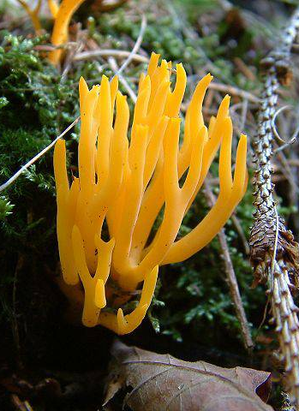
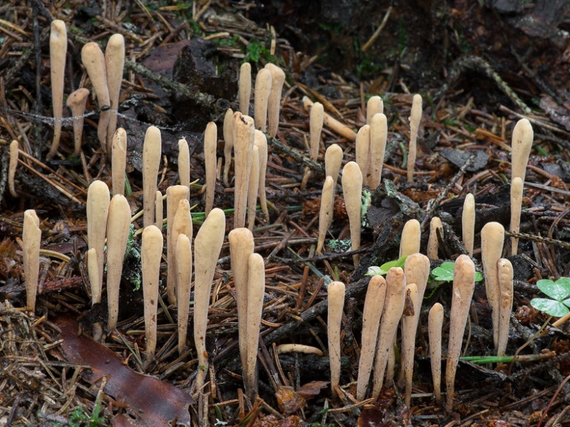
plodnice (bazidiokarpy, bazidiomata)
z morfologického hlediska a podle geneze spor rozlišujeme 2 základní typy:
1) houby rouškaté (hymeniální plodnice)
holothecium – rozlitá, kyjovitá, keříčkovitá, hymenium pokrývá ±celý povrch plodnice

Slide 4
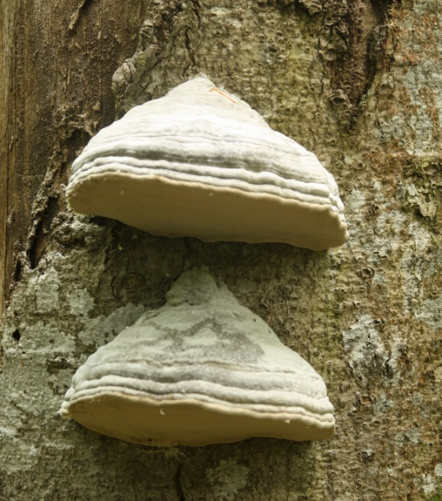
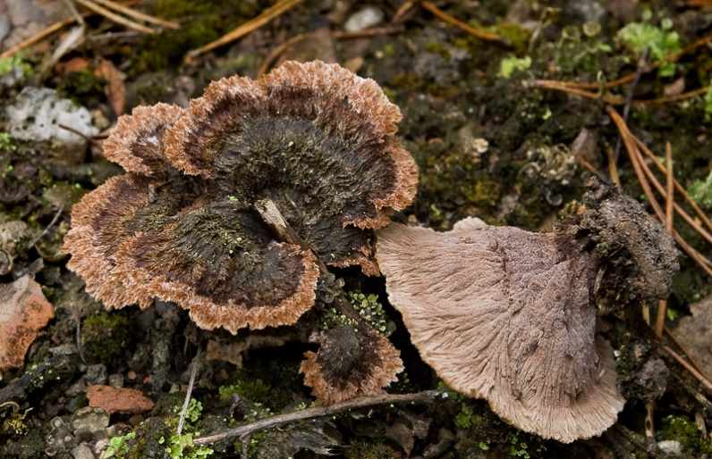
plodnice (bazidiokarpy, bazidiomata)
z morfologického hlediska a podle geneze spor rozlišujeme 2 základní typy:
1) houby rouškaté (hymeniální plodnice)
krustothecium – plodnice s postupným vývojem (přirůstající), jedno- nebo častěji víceletá, může a nemusí být členěna na klobouk a třeň, hymenofor pokrývá většinou spodní část klobouku

Slide 5
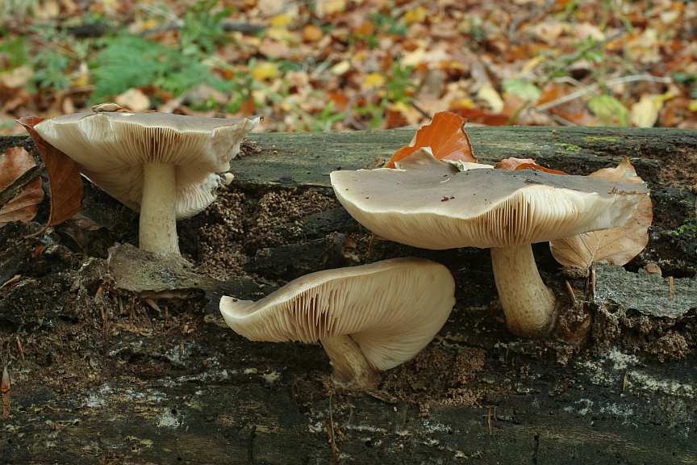
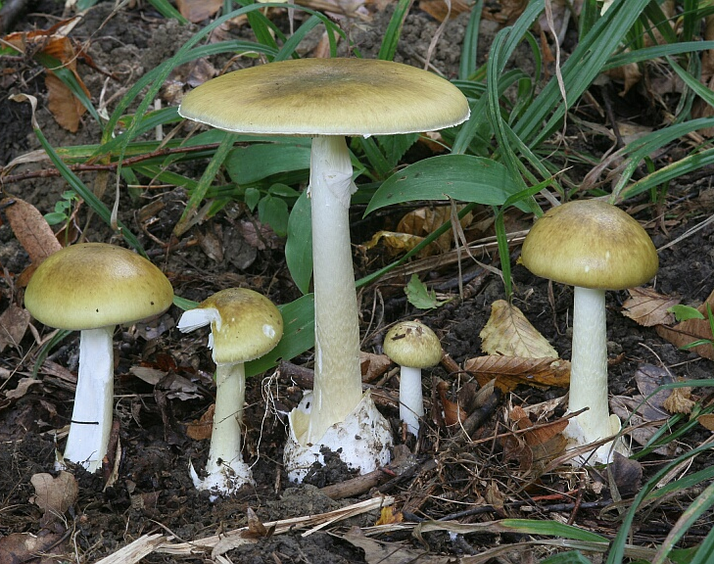
plodnice (bazidiokarpy, bazidiomata)
z morfologického hlediska a podle geneze spor rozlišujeme 2 základní typy:
1) houby rouškaté (hymeniální plodnice)
pilothecium – plodnice jednoletá, s jednorázovým vývojem, diferencovaná na klobouk a třeň, hymenofor pokrývá spodní část klobouku

Slide 6
plodnice (bazidiokarpy, bazidiomata)
z morfologického hlediska a podle geneze spor rozlišujeme 2 základní typy:
2) břichatky (gastroidní plodnice)
povrch plodnice uzavírá většinou dvouvrstevná okrovka (peridie)
vnitřek plodnice pak tvoří výtrusorodé pletivo – teřich (gleba)
bazidiospory jsou pasivně uvolňovány (odlamují se ze sterigmat) a z plodnic šířeny mechanicky nebo s pomocí živočichů
mají angiokarpní vývoj plodnic (uzavřené až do dozrání spor)

Slide 7
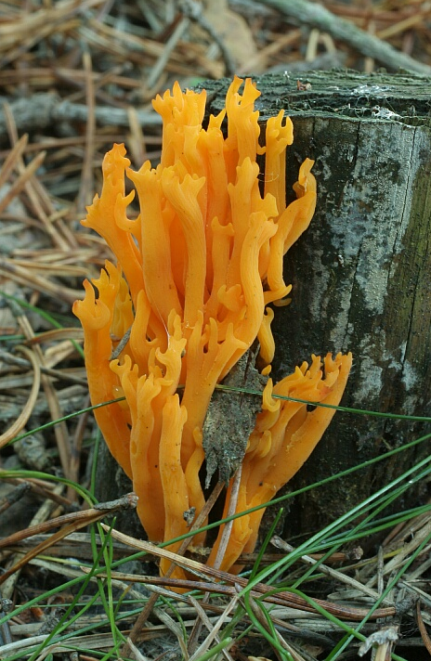
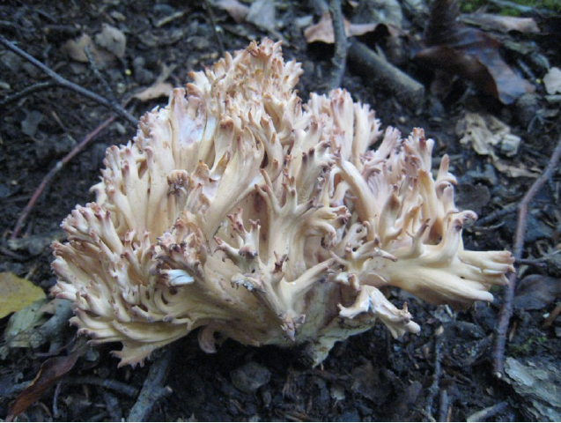
TŘÍDA: Dacrymycetes
Calocera viscosa – krásnorůžek lepkavý
keříčkovitě větvená holothecia
na ponořeném dřevě jehličnanů
gumovitá konzistence
TŘÍDA: Agaricomycetes
Ramaria – kuřátka
keříčkovitě větvená holothecia na půdě nebo dřevním substrátu
některé druhy mají sterilní bázi, ze které vybíhají větvičky
u obou hub hymenium pokrývá povrch větviček

Slide 8
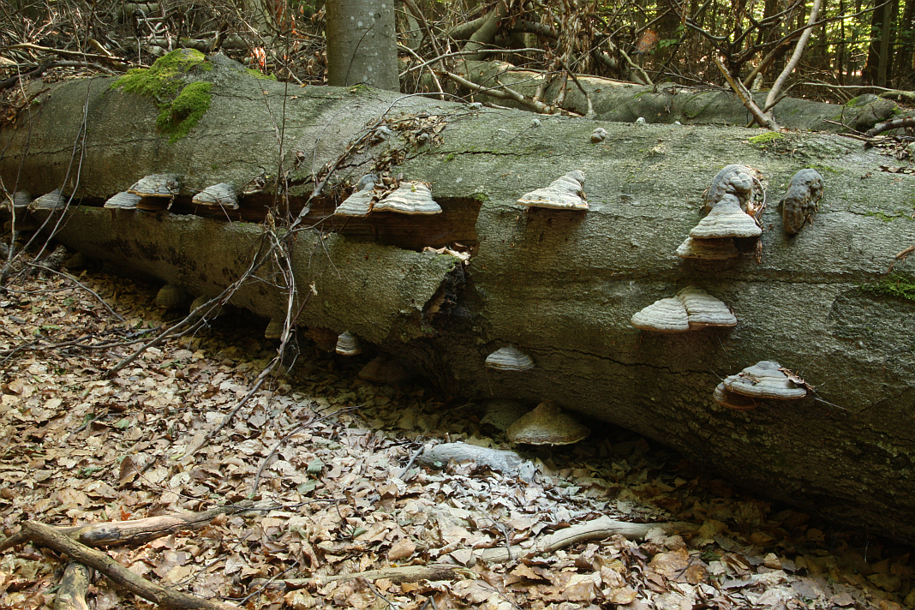
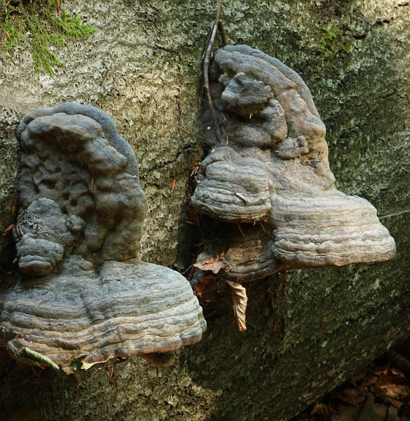
Fomes fomentarius troudnatec kopytovitý
víceletá gymnokarpní plodnice (krustothecium)
odkryté hymenium v rourkách na spodní straně
saproparazit listnáčů, hlavně buků a bříz

Slide 9
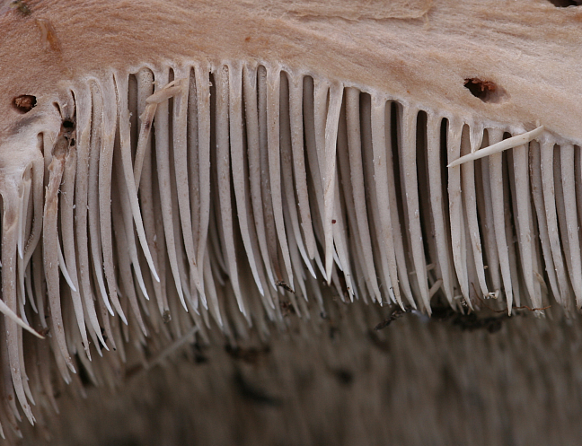
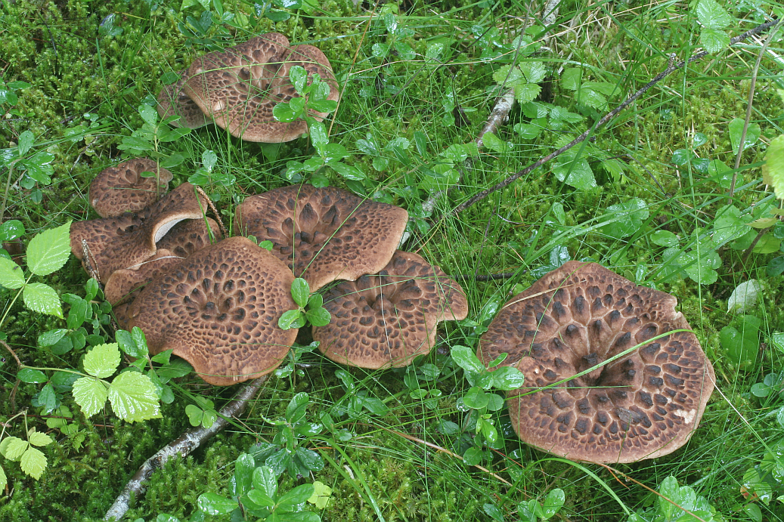
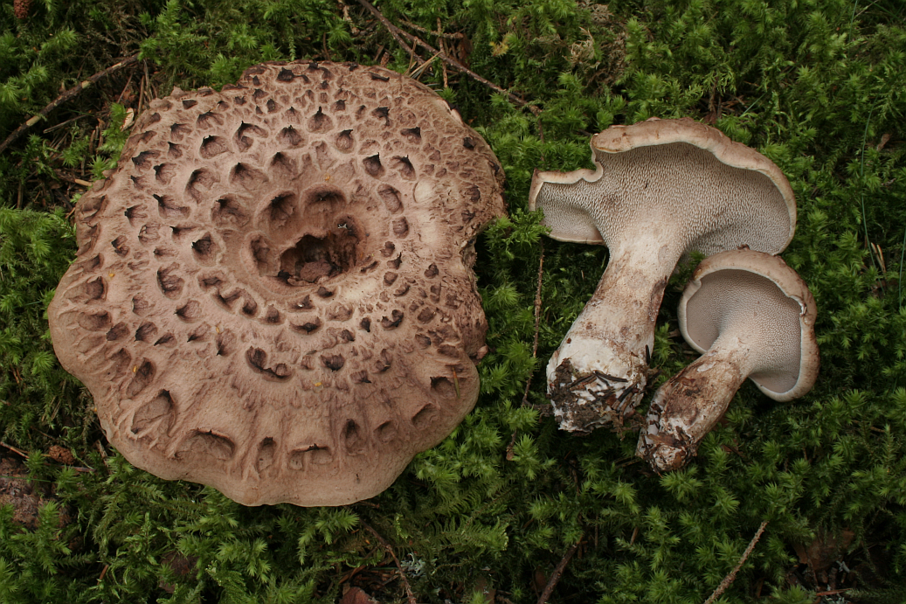
Sarcodon imbricatus
lošák jelení
pilothecium s ostnitým hymenoforem
klobouk výrazně šupinatý
mykorhizní druh vázaný na smrk

Slide 10
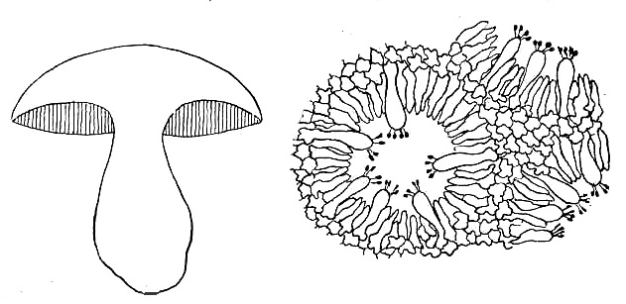
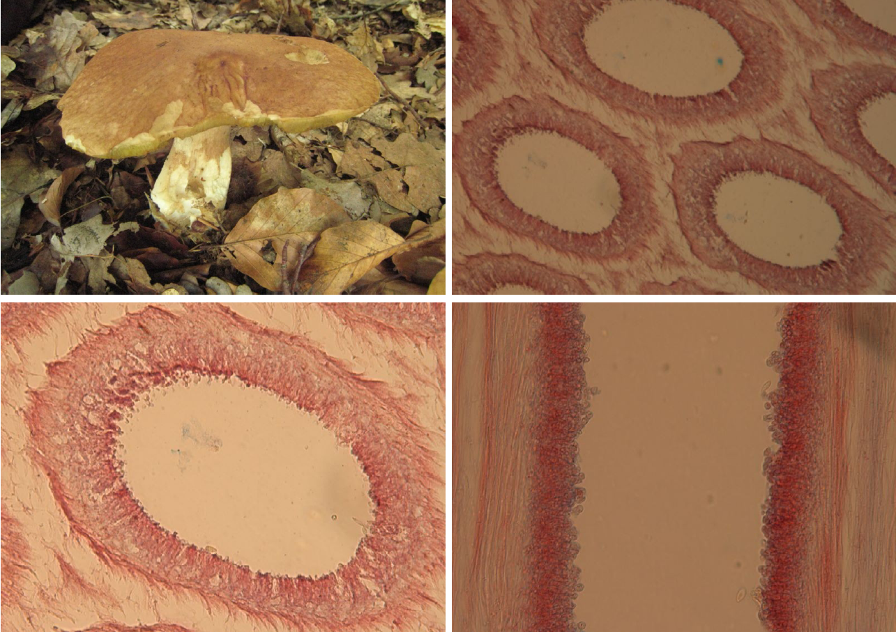
Boletus edulis – hřib smrkový
jednoletá gymnokarpní plodnice rozlišená na třeň a klobouk – pilothecium, rourkatý hymenofor
mykorhizní druh

Slide 11
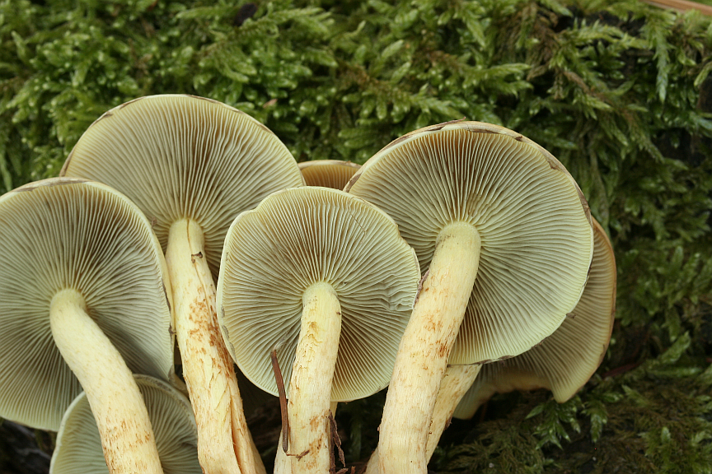
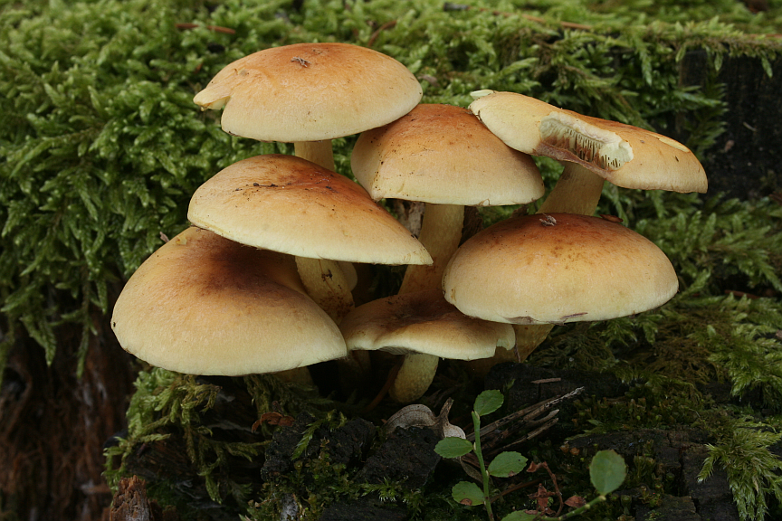
Hypholoma fasciculare – třepenitka svazčitá
kloboukatá pilothecia s lupenatým hymenoforem, tmavé výtrusy
velmi hojná v trsech na mrtvém dřevě

Slide 12
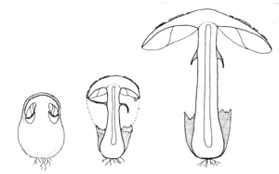
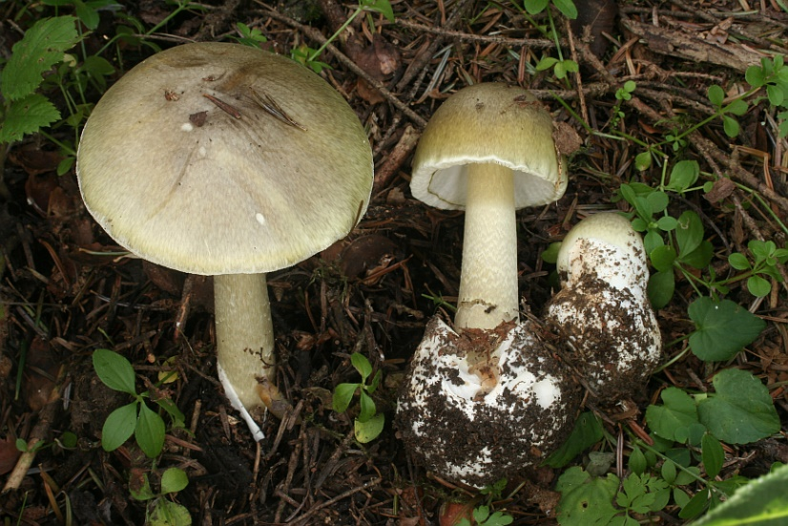
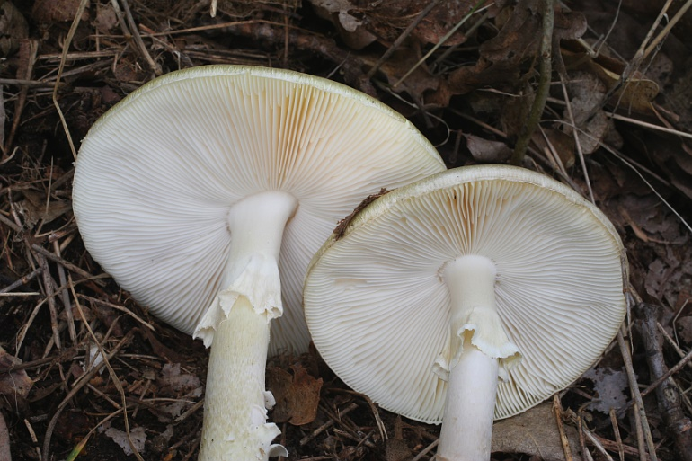
Amanita phalloides – muchomůrka zelená
velum universale – celkový obal, z něj pochva (volva)
hemiangiokarpní plodnice
velum partiale – částečný obal,
z něj prsten (annulus) na třeni
smrtelně jedovatá mykorhizní houba

Slide 13
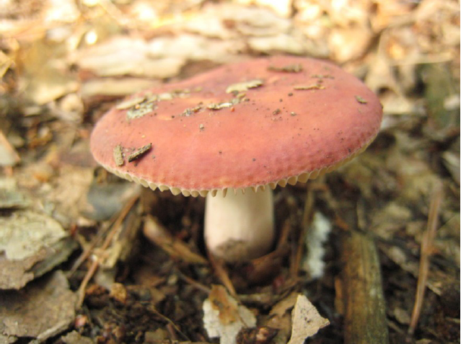
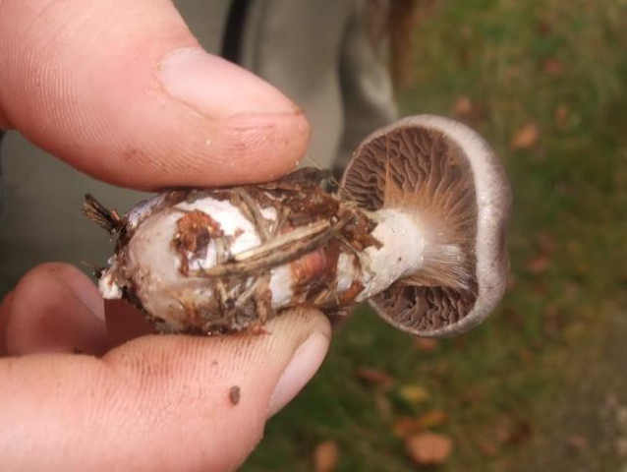
Russula – holubinka
kloboukatá pilothecia s lupenatým hymenoforem, mykorhizní houby
Cortinarius – pavučinec
též kloboukatá pilothecia s lupenatým hymenoforem, který v mládí zakrývá pavučinka = kortina (též forma velum partiale), též mykorhizní houby

Slide 14
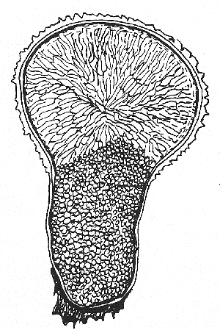
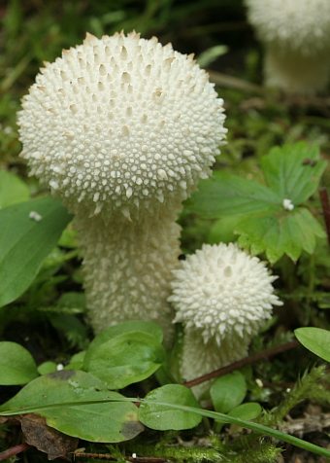
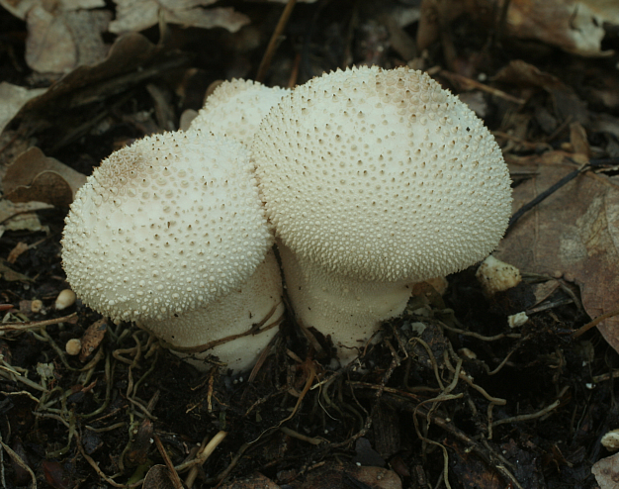
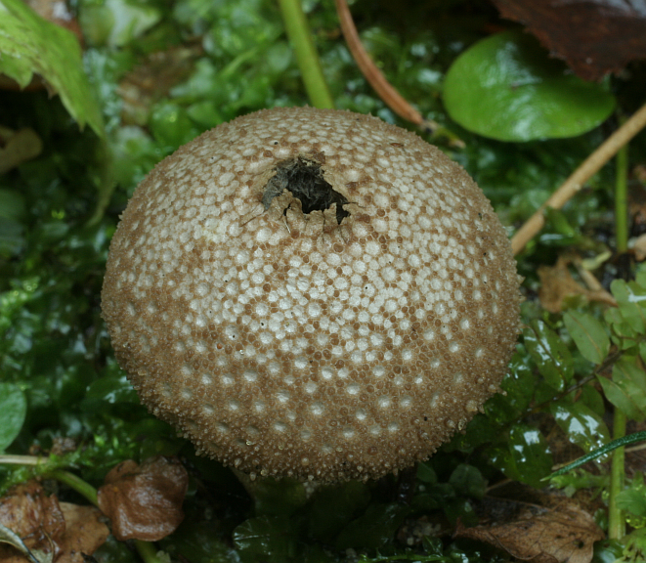
Lycoperdon perlatum – pýchavka obecná
angiokarpní plodnice se otvírají v době zralosti bazidiospor
povrch kryje ostnitá vícevrstevná okrovka
uvnitř plodnice je výtrusorodé pletivo – teřich
naspodu je sterilní část plodnice (subgleba)
středový otvor
roste hojně ve skupinách v jehličnatých i listnatých lesích

Slide 15
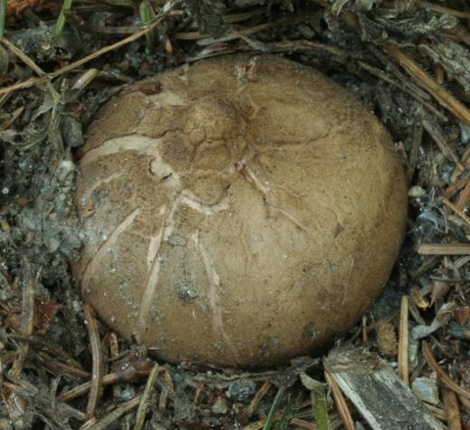
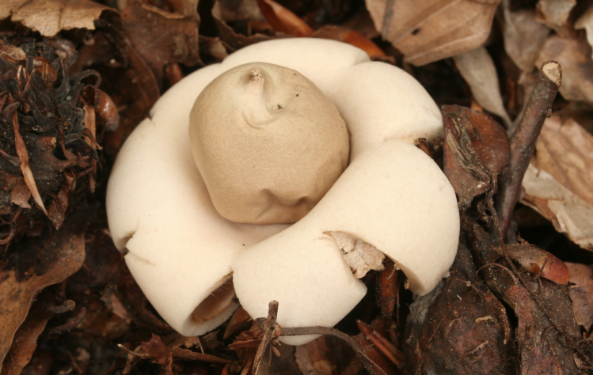
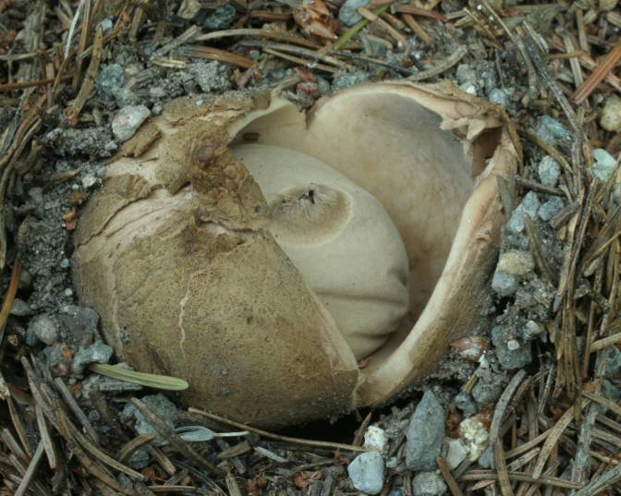
Geastrum spp. – hvězdovky
angiokarpní plodnice
okrovka sestává ze dvou vrstev:
vnější okrovka (exoperidie)
hvězdicovitě praská a vyzvedává nad substrát endoperidii, obsahující spory
výtrusy se uvolňují nárazy kapek vody při dešti apod.

Slide 16
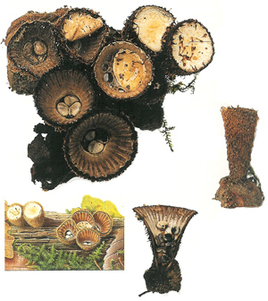
Cyathus striatus – číšenka rýhovaná
pohárkovitá plodnice
v mládí krytá blankou
peridie je uvnitř výrazně rýhovaná a obsahuje peridioly, připojené lepkavým vláknem
za deště jsou pak peridioly vymršťovány ven
Roste na tlejících zbytcích rostlin v lese i mimo les.

Slide 17
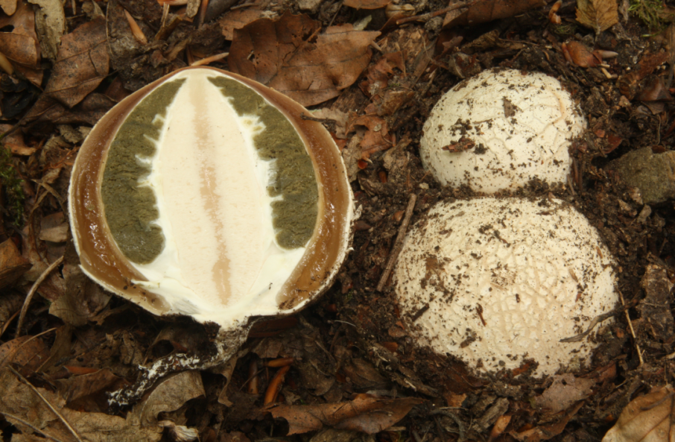
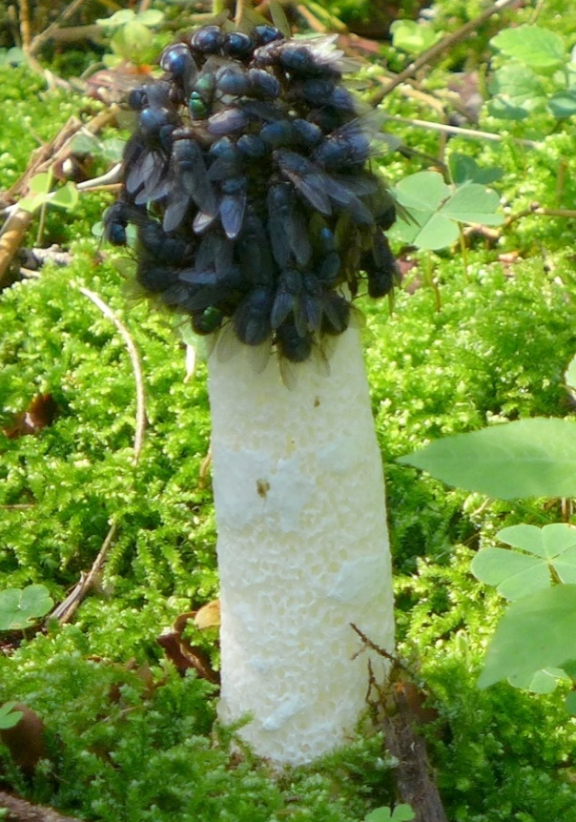
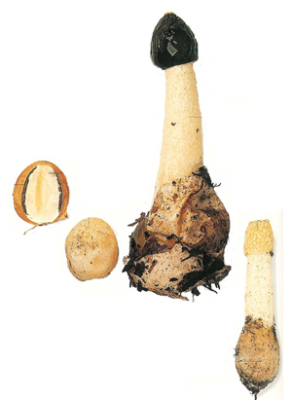
Phallus impudicus hadovka smrdutá
mladá plodnice na řezu:
na povrchu peridie
slizovitá vrstva
dosud nezralá gleba
základ nosiče (receptakula)
zralá plodnice:
na vrcholu jamkatý klobouk pokrytý teřichem
bílé pórovité receptakulum
na bázi zbytek peridie a slizové vrstvy v podobě pochvy
Roste hojně v lesích, hlavně na humózních místech.

Slide 18
Přehled prezentovaných zástupců
Oddělení: Basidiomycota, třída: Dacrymycetes
Calocera viscosa (krásnorůžek lepkavý) – keříčkovité holothecium
— třída: Agaricomycetes
Ramaria (kuřátka) – keříčkovité holothecium, hymenium na povrchu větviček
Sarcodon imbricatus (lošák jelení) – pilothecium, ostnitý hymenofor
Fomes fomentarius (troudnatec kopytovitý) – víceleté krustothecium, rourky
Boletus edulis (hřib smrkový), Xerocomus subtomentosus (suchohřib plstnatý), Leccinum versipelle (křemenáč březový) – pilothecium, rourkatý hymenofor
Russula (holubinka) – pilothecium, lupenitý hymenofor
Amanita (muchomůrka) – pilothecium, lupeny, velum universale, v. partiale
Cortinarius (pavučinec) – pilothecium, lupeny, velum partiale = kortina
Lycoperdon (pýchavka) – břichatka, okrovka (peridie) a teřich (gleba)
Geastrum (hvězdovka) – břichatka, exoperidie a endoperidie
Cyathus (číšenka) – břichatka, exoperidie přeměněná v kalíšek, uvnitř peridioly
Phallus impudicus (hadovka smrdutá) – z peridie roste receptakulum s teřichem

Slide 19
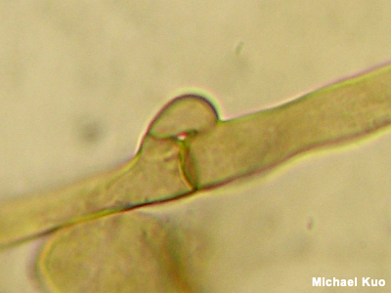

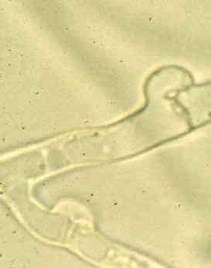
Thelephora terrestris plesňák zemní
přezky
v plodnici hnědavé hyfy s nápadnými přezkami
© Lucie Zíbarová
jednoduchá vějířovitá až rozlitá plodnice
jemně vrásčitý hymenofor
běžný mykorhizní druh zejm. ve smrčinách

Slide 20
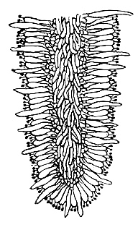
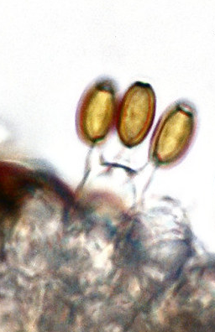
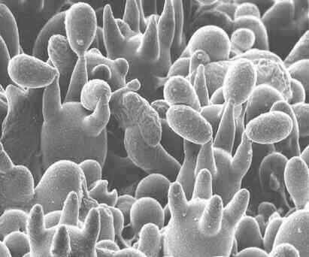
(zástupce dle osobní preference)
bazidie, příp. cystidy
roztlakový preparát lupenu – hymenium složené z bazidií (a cystid), výtrusy = bazidiospory

Slide 21
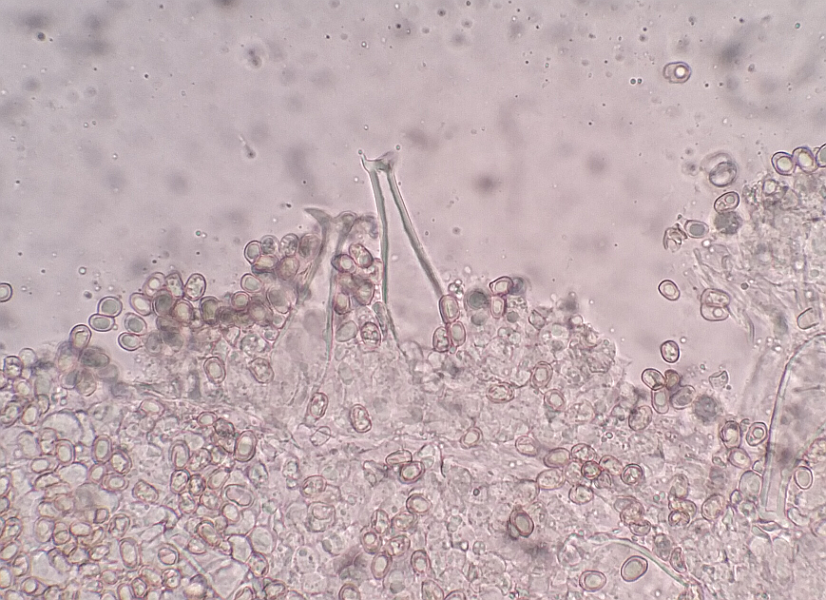
Pluteus cervinus – štítovka jelení
cystidy
pilothecium s lupenatým hymenoforem
hymenium složené z bazidií a nápadných vyčnívajících cystid
hojný druh na tlejícím dřevě, slámě, pilinách apod.

